Slide 1
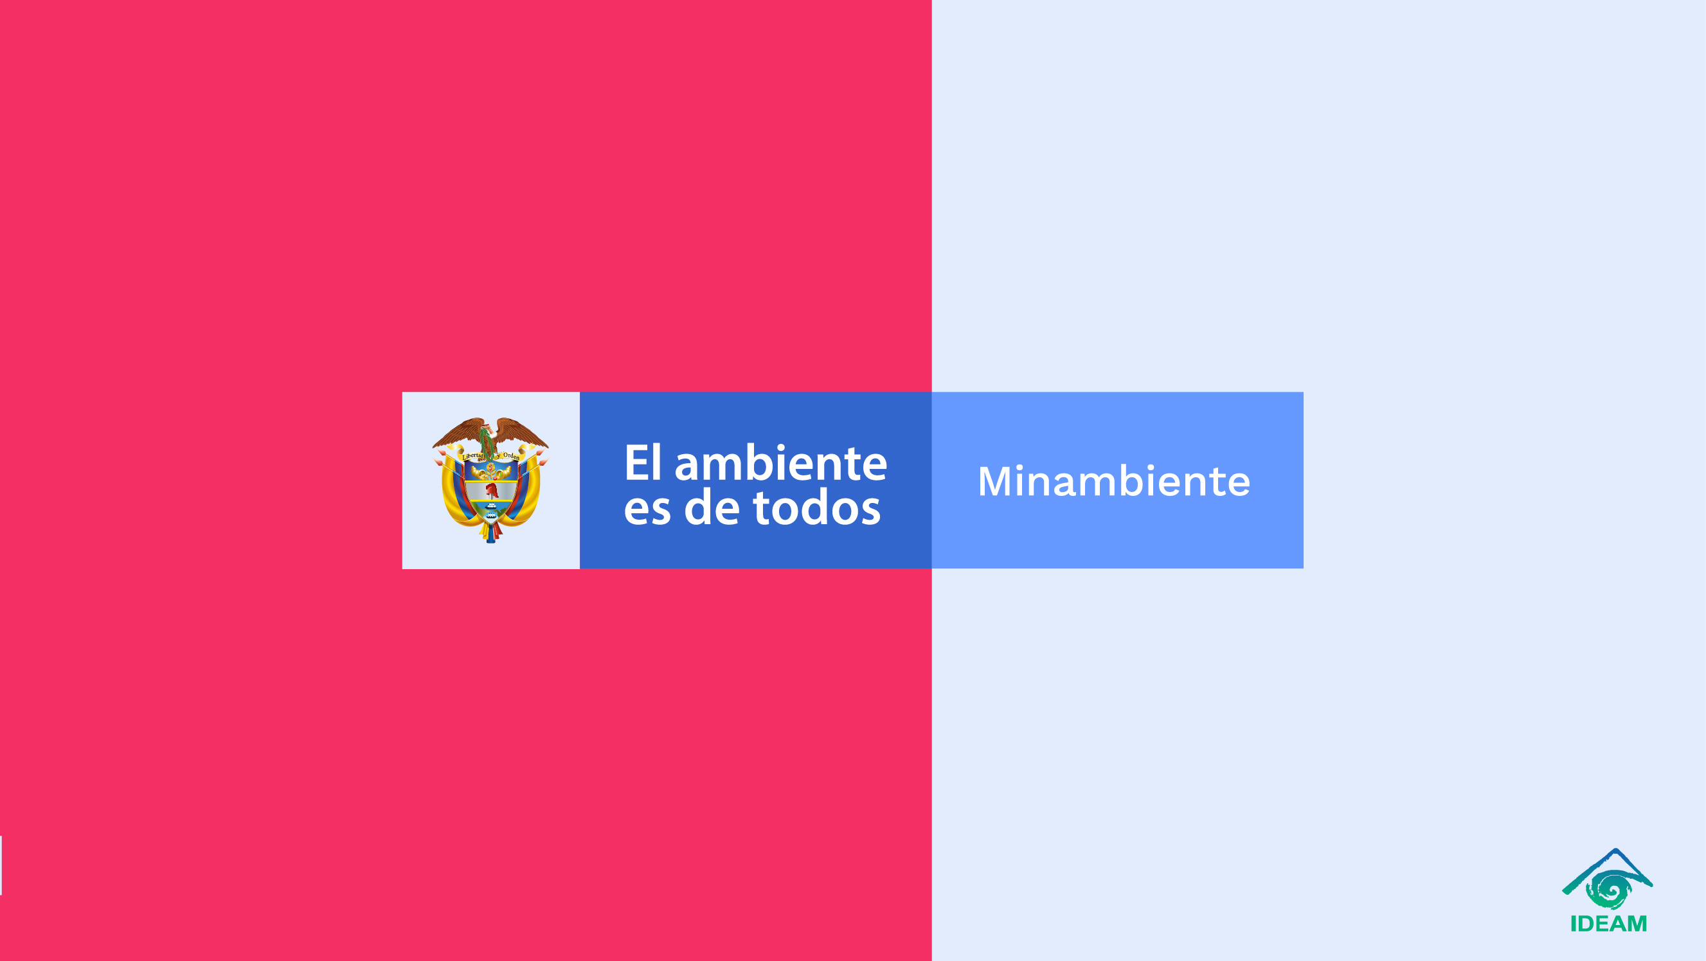

Slide 2
Política del Sistema
de Gestión integrado
Tomado del documento: MANUAL DEL SISTEMA DE GESTIÓN INTEGRADO - SGI Código: E-SGI-M001, Versión 2017

Slide 3
Política del Sistema de Gestión integrado
En el Instituto de Hidrología, Meteorología y Estudios ambientales – IDEAM estamos comprometidos con la calidad de nuestros servicios, la protección del medio ambiente, la seguridad y salud en el trabajo, la competencia técnica del laboratorio y la seguridad de la información; a través del cumplimiento legal, identificando peligros, aspectos ambientales, valorando riesgos e impactos, generando información integra, confiable y disponible; mejorando continuamente la efectividad de nuestros procesos, para la satisfacción de las partes interesadas, soportado por un equipo de trabajo competente, responsable y en continuo crecimiento.

Slide 4
OBJETIVOS SGI
• Aumentar la satisfacción de las partes interesadas.
• Promover espacios de participación, educación y comunicación que permitan fortalecer el nivel de competencia del personal.
• Identificar los peligros inherentes al Sistema, valorando los riesgos con el fin de generar los respectivos controles y acciones de mitigación.
• Controlar la ocurrencia de incidentes, accidentes, lesiones, enfermedades laborales o daño en la salud, promoviendo la calidad de vida.
• Implementar acciones para el control y manejo de riesgos ambientales, mitigando la ocurrencia de los impactos en el medio ambiente.
• Minimizar el riesgo de pérdida de confidencialidad, integridad y disponibilidad de la información mediante la protección de los activos de información en los procesos del Instituto.
• Garantizar la continuidad de negocio frente a incidentes de seguridad de la información
• Implementar metodologías de análisis que garanticen la confiabilidad de los resultados generados a lo largo de la cadena de custodia de una muestra.
• Garantizar la eficacia del sistema, en el desarrollo, la implementación y la mejora continua; atendiendo los avances científicos, tecnológicos y nuevas tendencias.
• Proteger la seguridad y salud de todos los funcionarios y contratistas, mediante las acciones que garanticen el bienestar de los mismos.
• Efectuar acciones para la prevención de la contaminación en el contexto del Instituto; incluyendo el uso sostenible de recursos y aporte al cambio climático.

Slide 5
